Slide 1
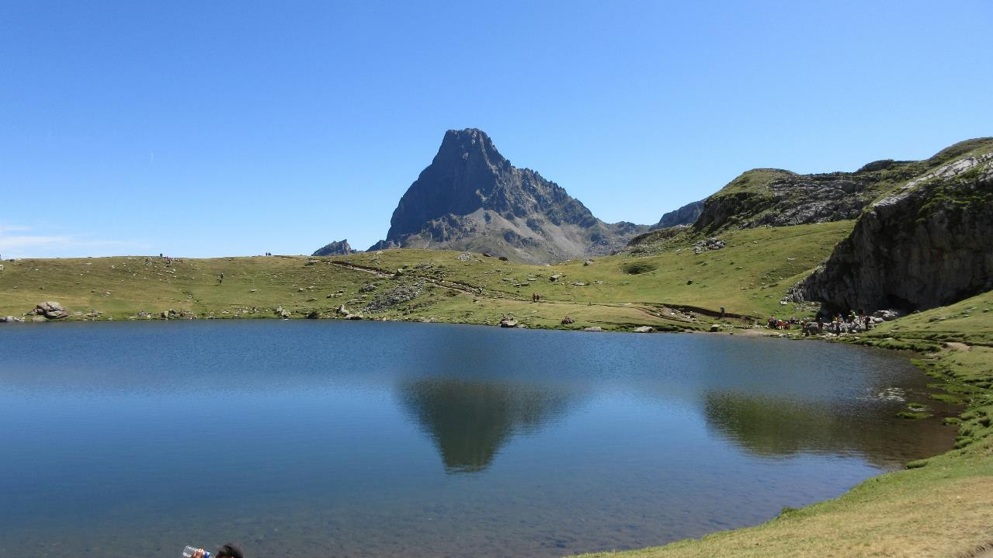
Hüttenwanderung in den Pyrenäen im Béarn rund um den Pic du Midi d‘Ossau
August 2019

Slide 2
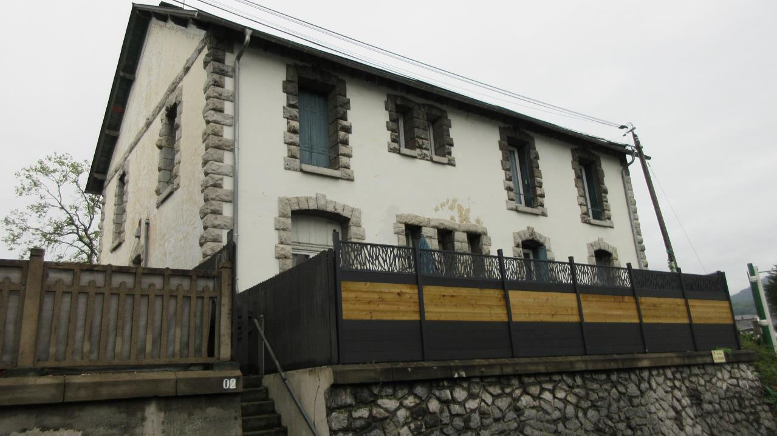
Tag 1 Flug Charleroi – Toulouse, dann
mit dem Zug nach Lourdes
Mein B&B bei Simon und Julien

Slide 3
1858 hat Bernadette Soubirous nahe der Grotte Massabielle (Massevieille, „alter Fels“) mehrfach Erscheinungen einer weiß gekleideten Frau gehabt. Später offenbarte sich nach ihren Worten die Erscheinung als „die unbefleckte Empfängnis“, was der Pfarrer und die kirchliche Untersuchungskommission als Bestätigung des Dogmas von der Unbefleckten Empfängnis Marias, der Mutter Jesu, deuteten. Bei einer dieser Erscheinungen wurde die Quelle in der Grotte freigelegt. Die Mutter Gottes bat Bernadette Soubirous nach ihren Worten darum, den Priestern auszurichten, dass an der Grotte eine Kirche errichtet werde, und um Prozessionen dorthin.
Heute ist die Kirche ein bedeutender Wallfahrtsort. Der Quelle werden Heilkräfte zugeschrieben, und es wurde von vielen Wunderheilungen berichtet. Bernadette Soubirous wurde 1933 heiliggesprochen.

Slide 4
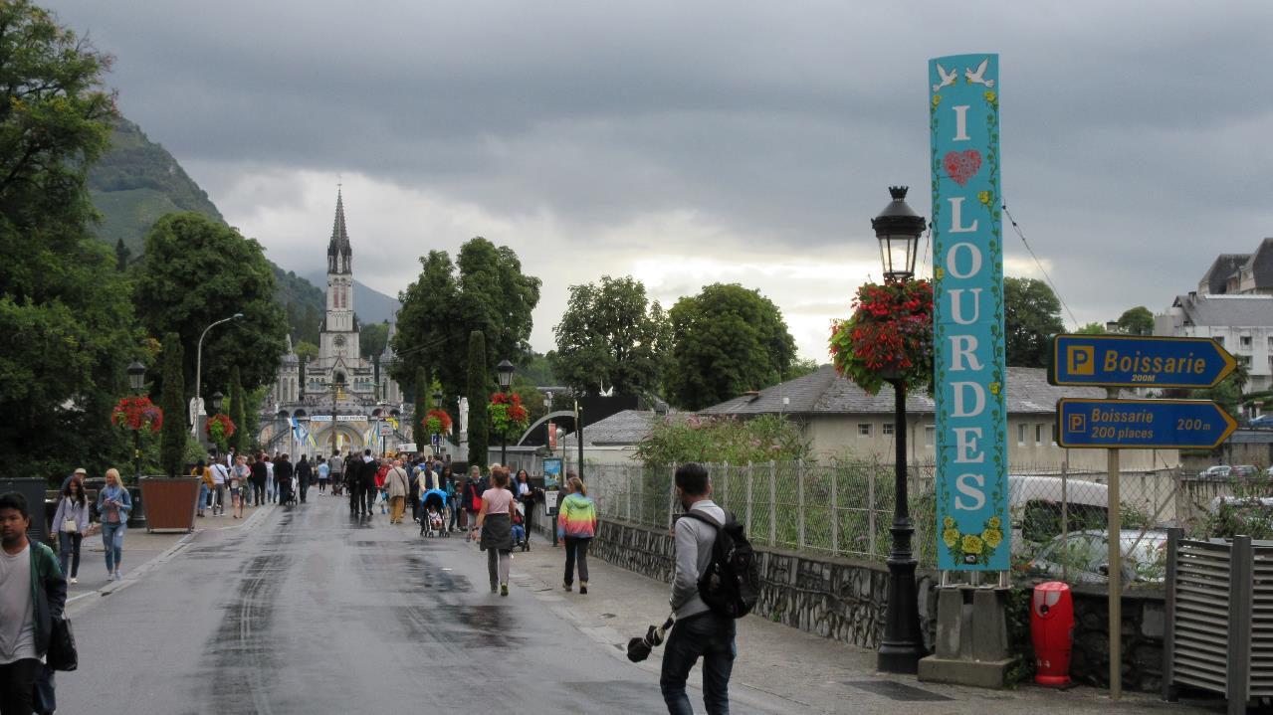
Auf dem Weg zum Sanctuaire

Slide 5
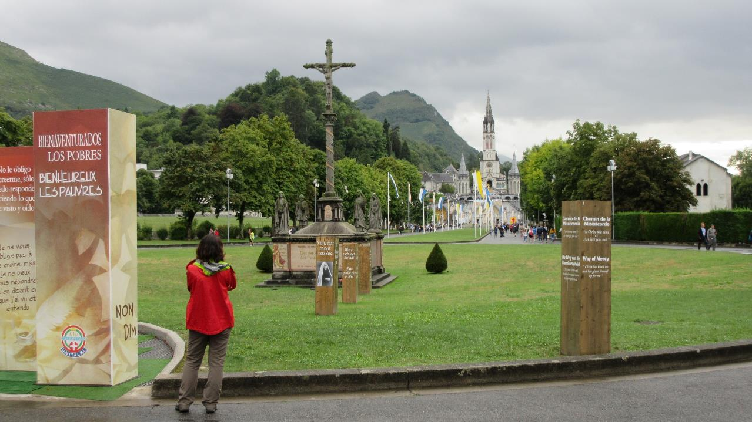

Slide 6
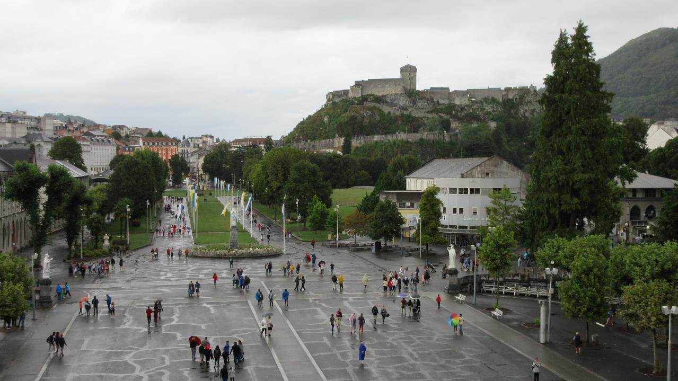

Slide 7
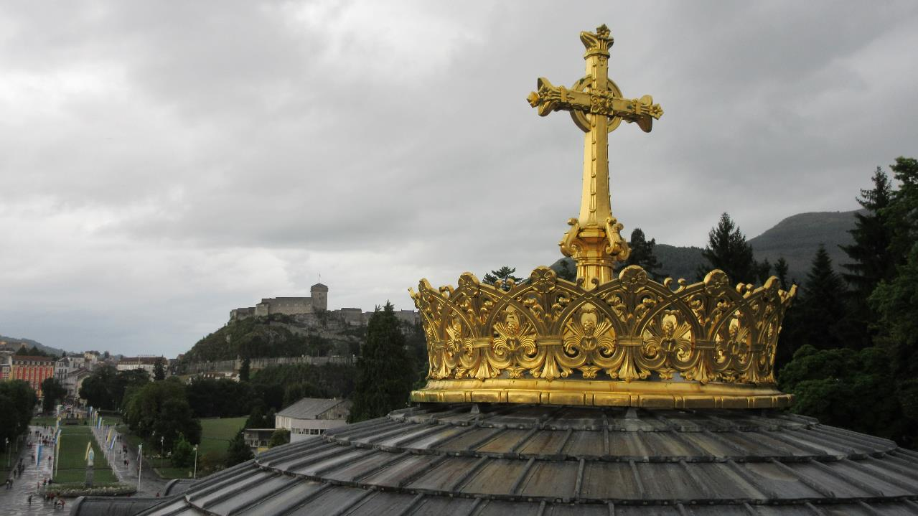

Slide 8
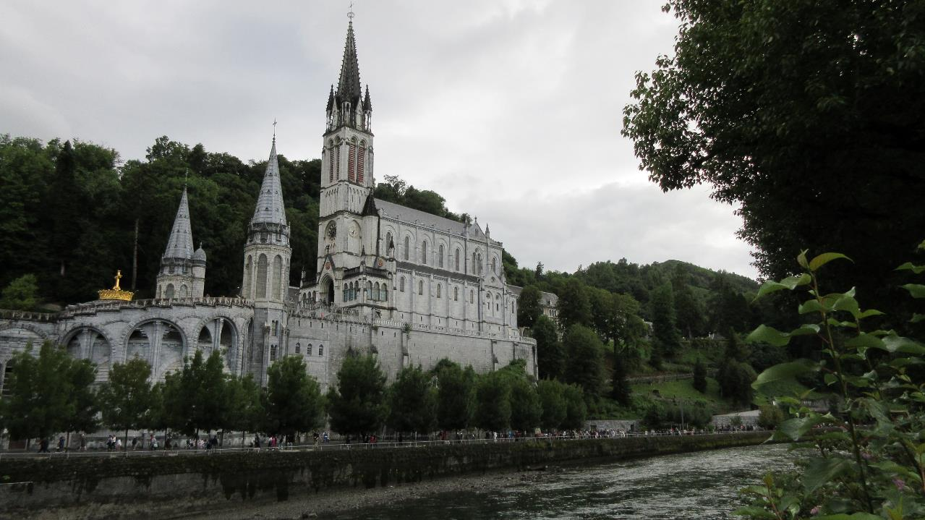

Slide 9
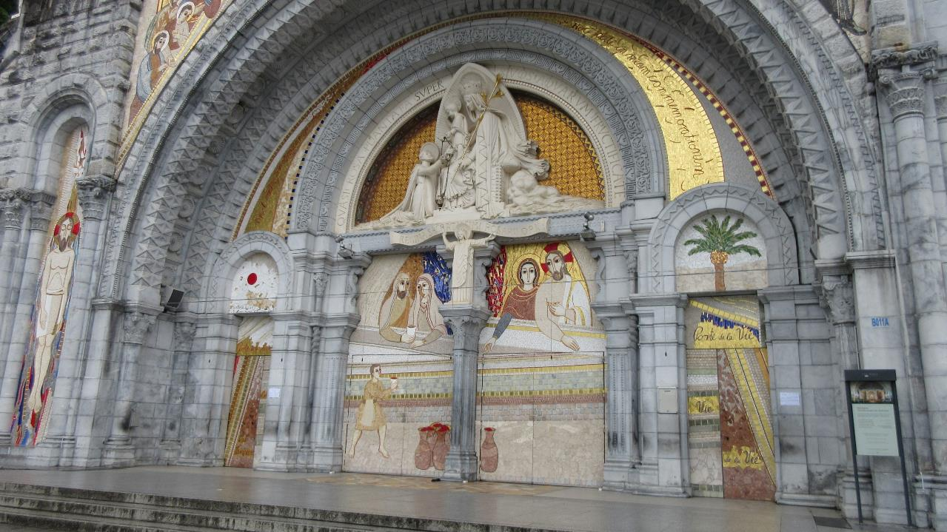

Slide 10
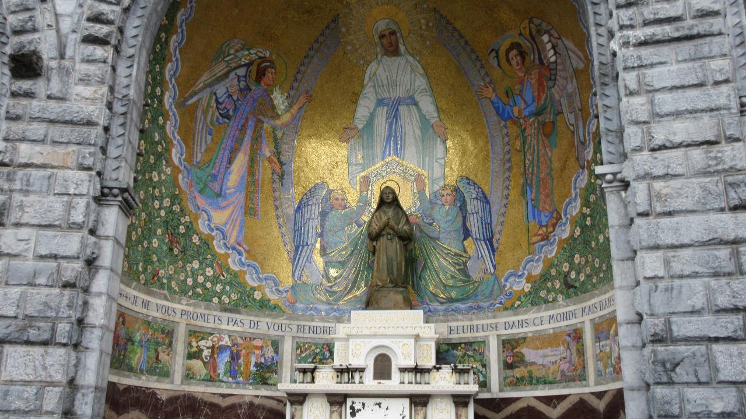

Slide 11
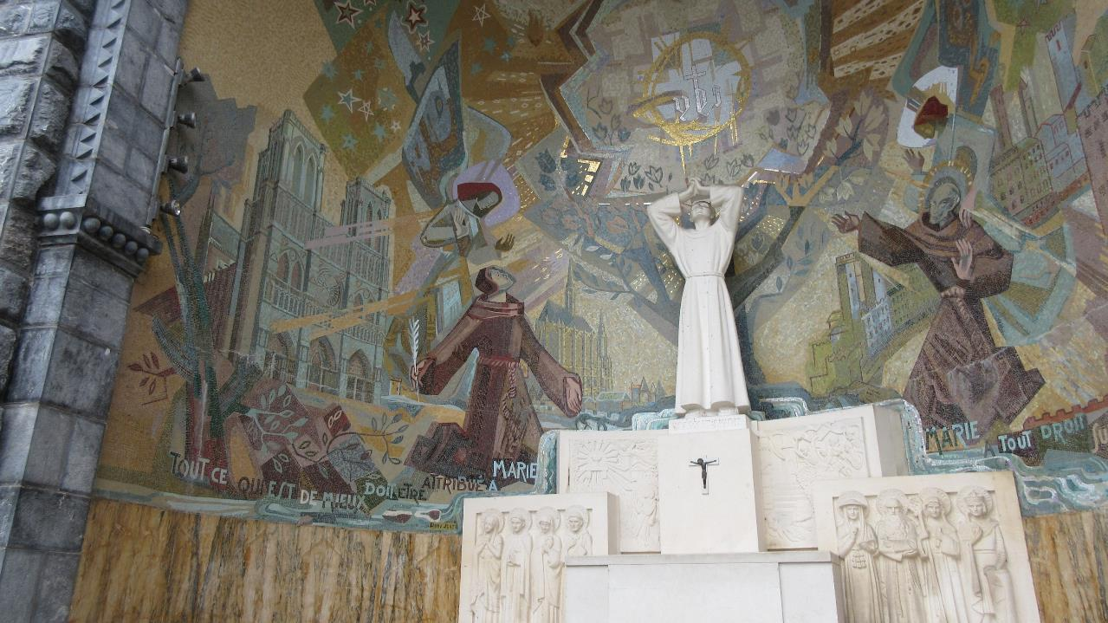

Slide 12
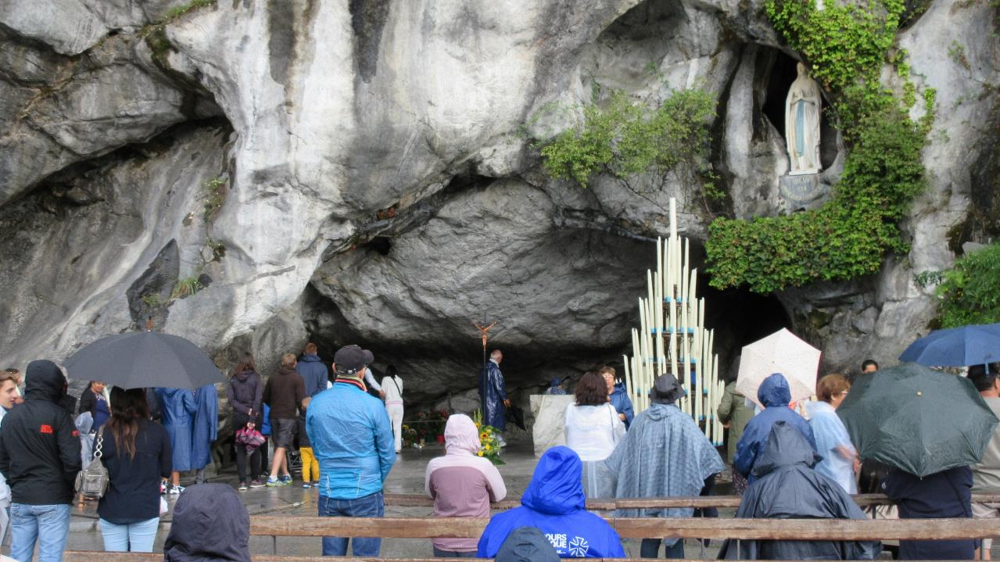
An der Grotte

Slide 13
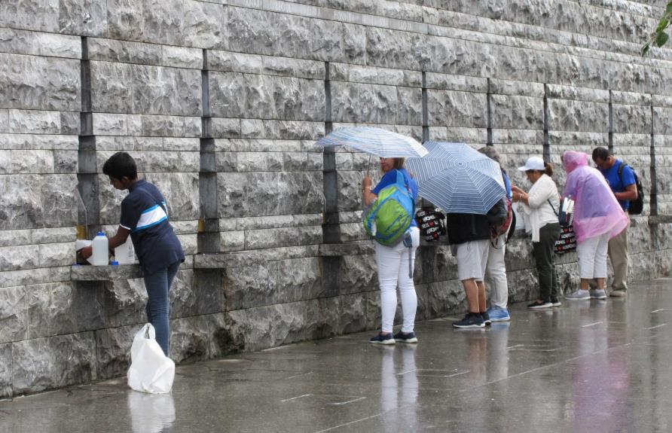
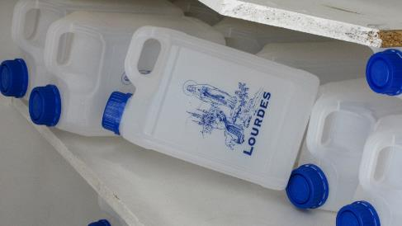
Lourdeswasser …… die Kanister dazu kann man in jeder Größe käuflich erwerben

Slide 14
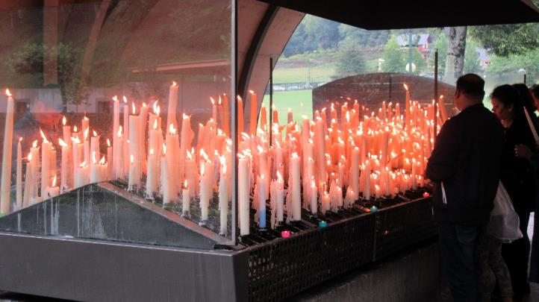
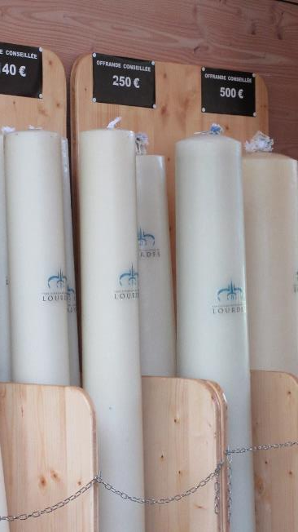
… das gleiche gilt für die Kerzen …

Slide 15
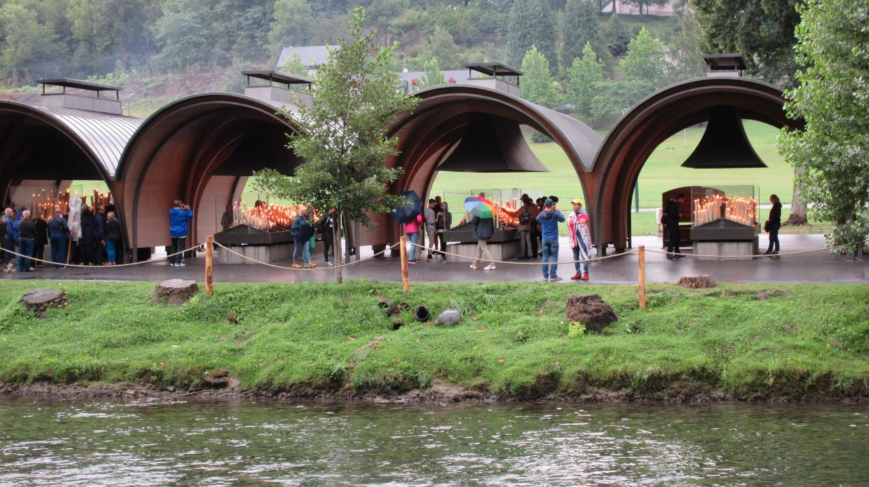

Slide 16
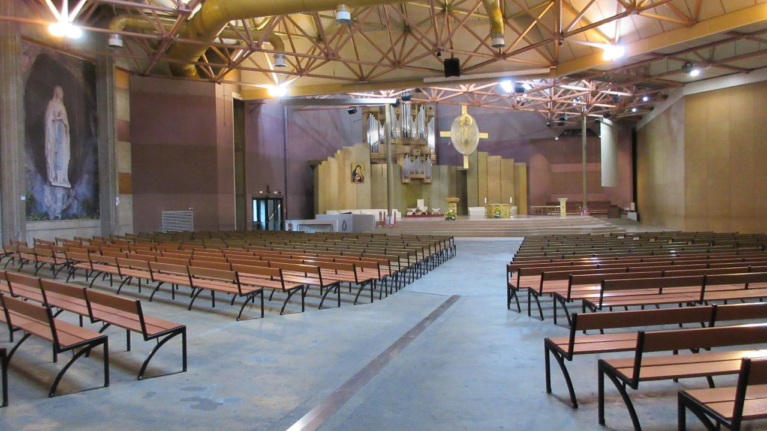

Slide 17
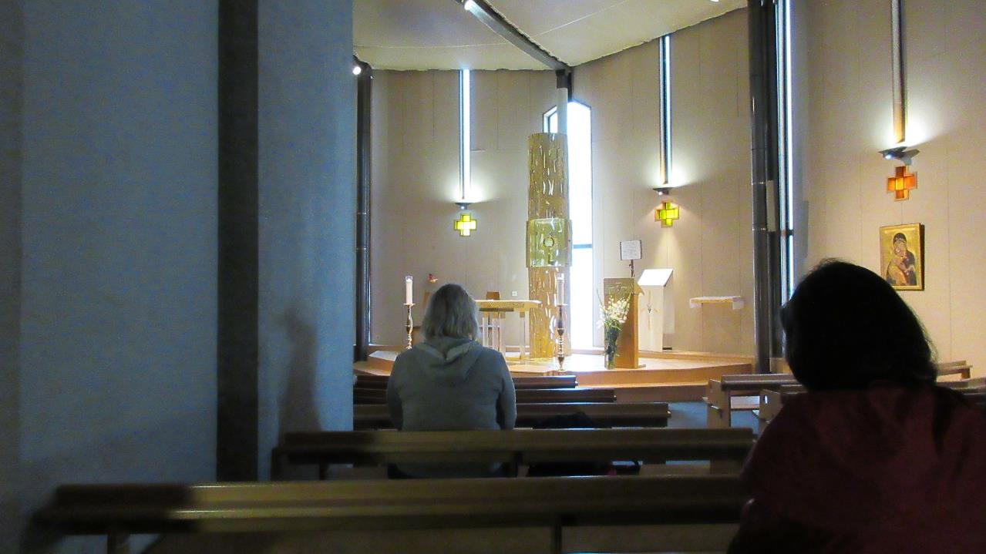
Eine Nummer kleiner: die Anbetungskapelle

Slide 18
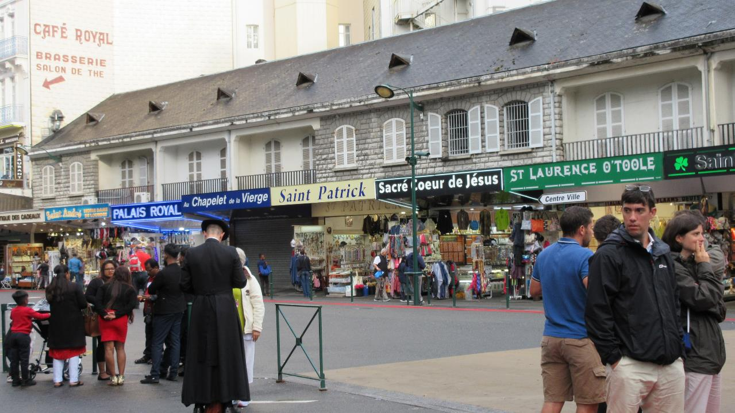
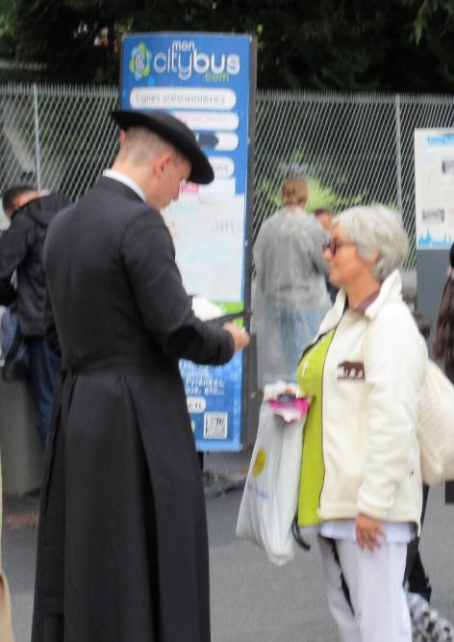
Andenkenläden von ausgesuchter Schönheit ….
… und Lourdes scheint nicht unbedingt Anziehungspunkt für den progressiveren Teil
der katholischen Gläubigen zu sein …

Slide 19
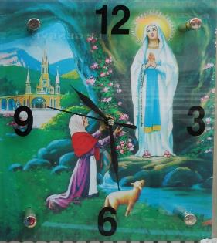
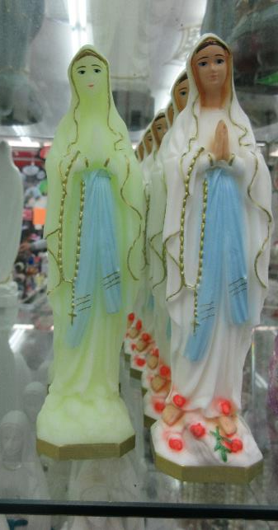
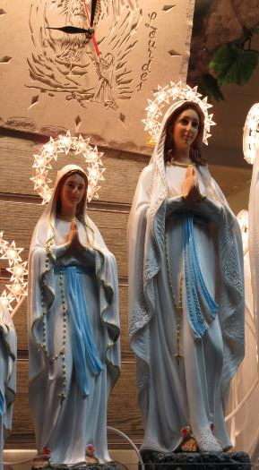
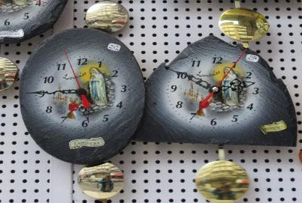
… einige Highlights aus dem Angebot…

Slide 20
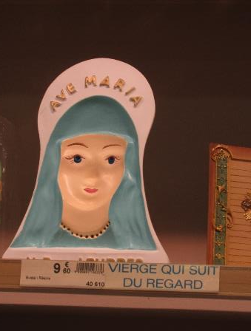
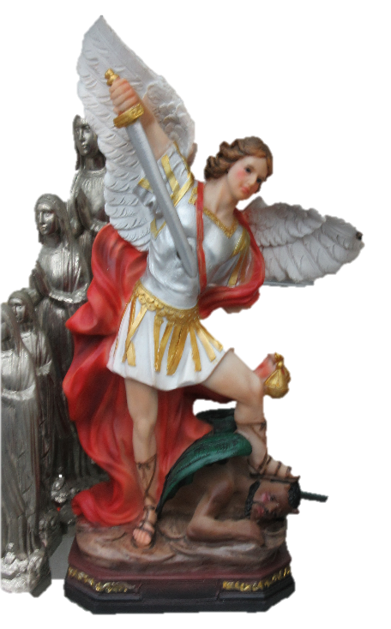
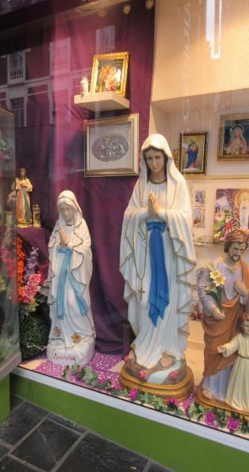
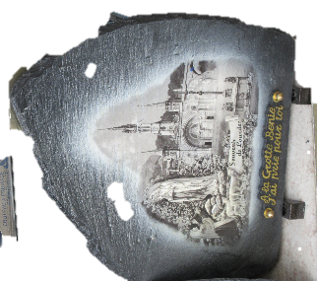

Slide 21
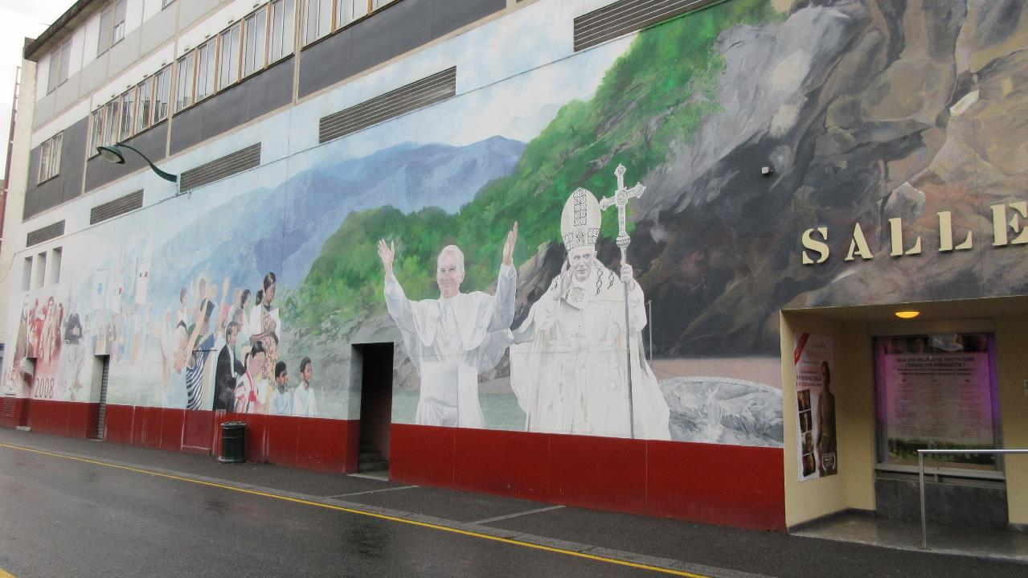

Slide 22
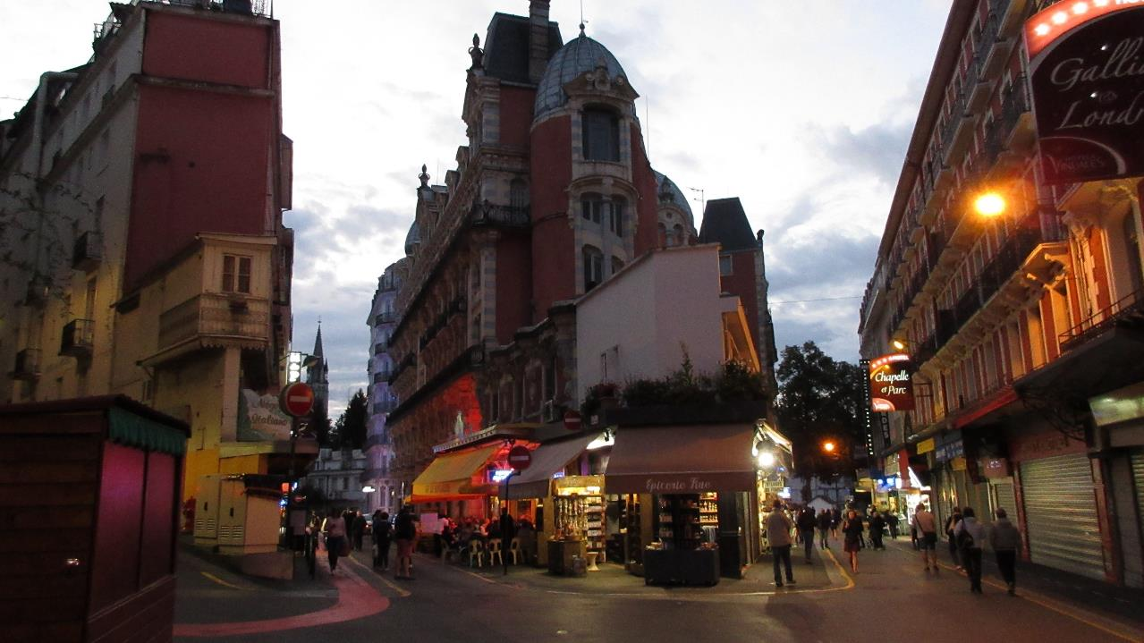

Slide 23
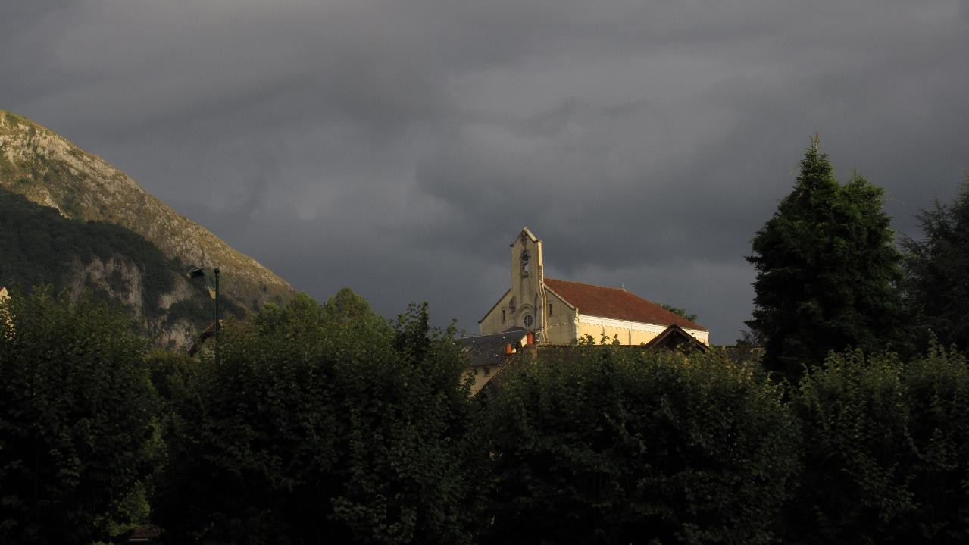

Slide 24
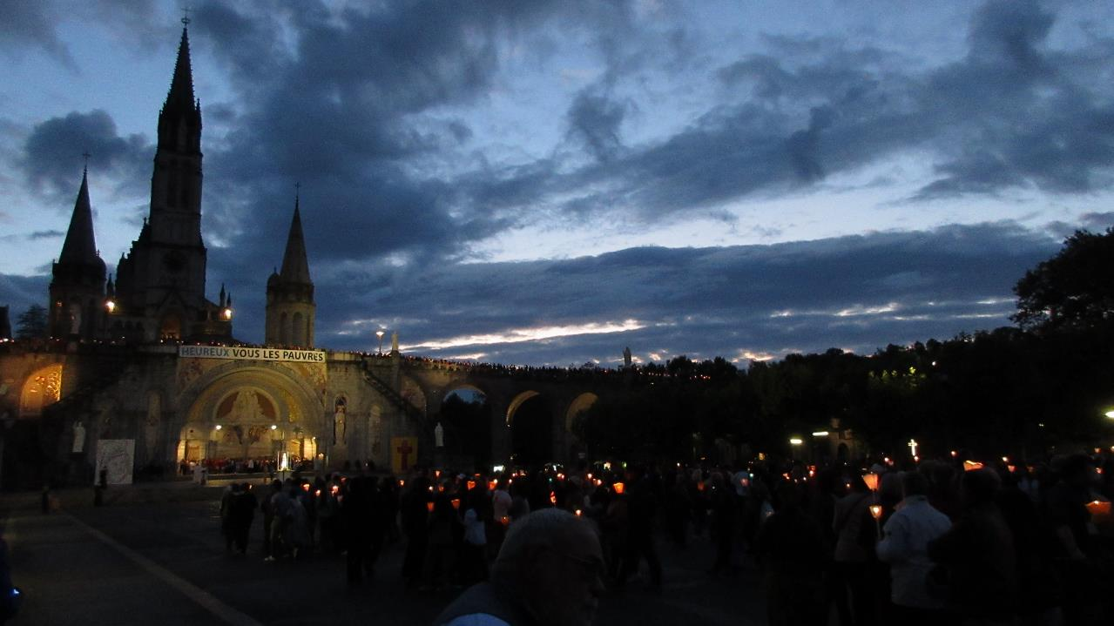
Abends die Lichterprozession

Slide 25
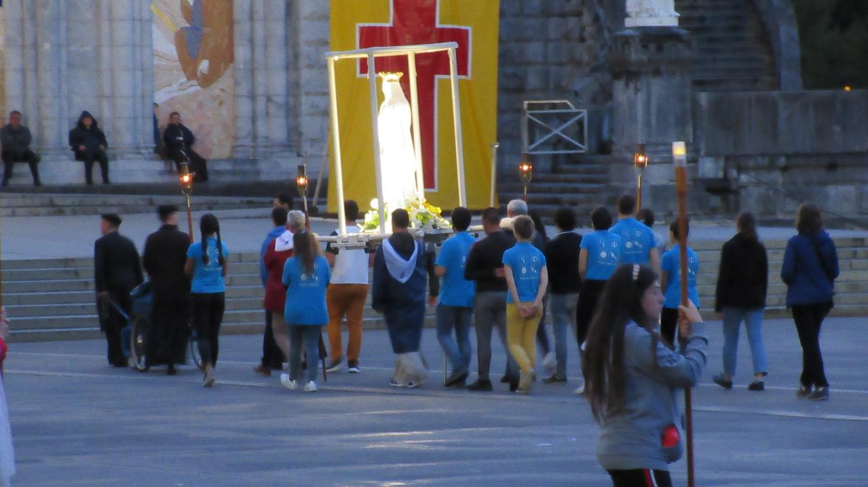

Slide 26
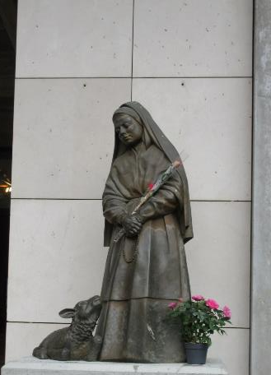
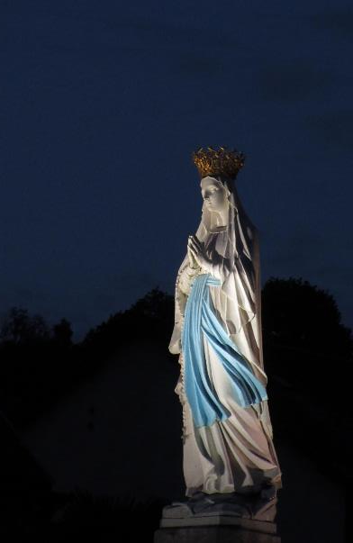
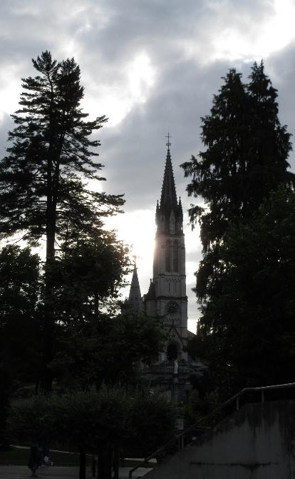
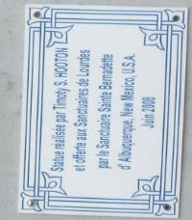
Bernadette

Slide 27
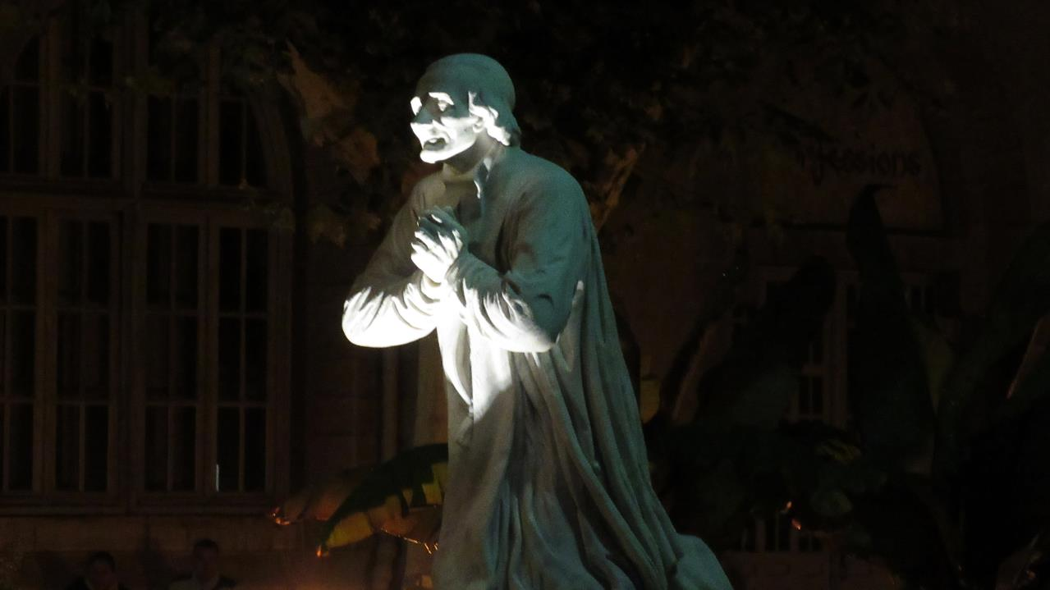
Eigentlich hatte mir die Lichterprozession sogar gefallen…
… und dann diese Statue auf dem Rückweg zum B&B

Slide 28
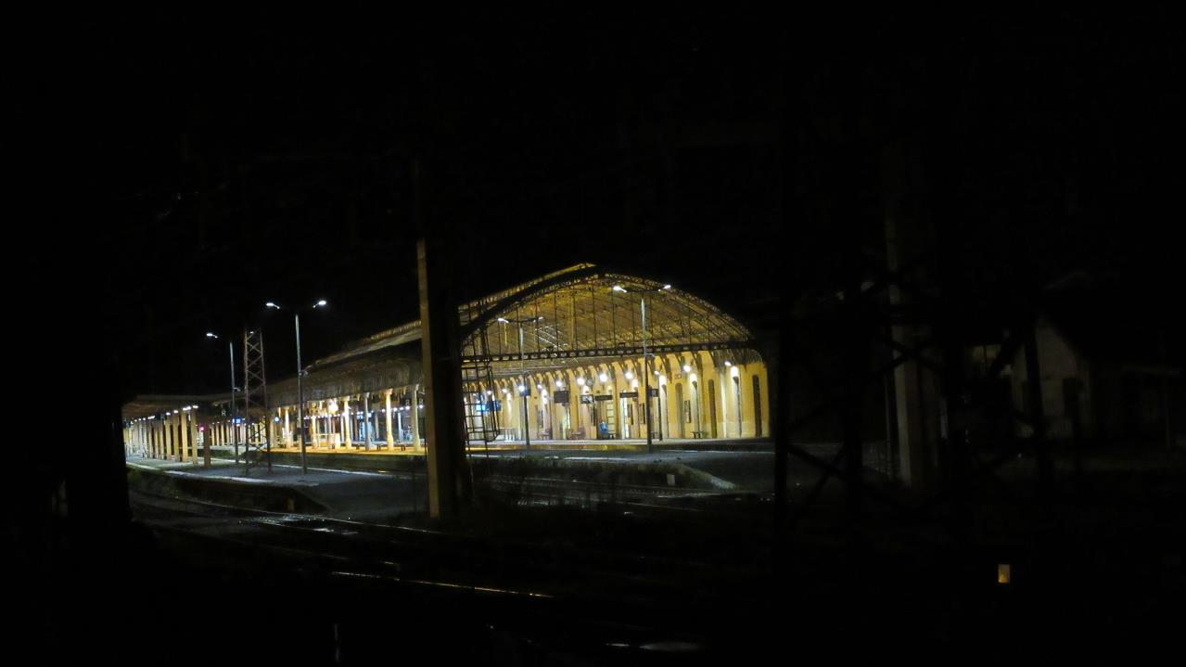
Das B&B in der Nähe de Bahnhofs – glücklicherweise fahren nachts keine Züge !

Slide 29
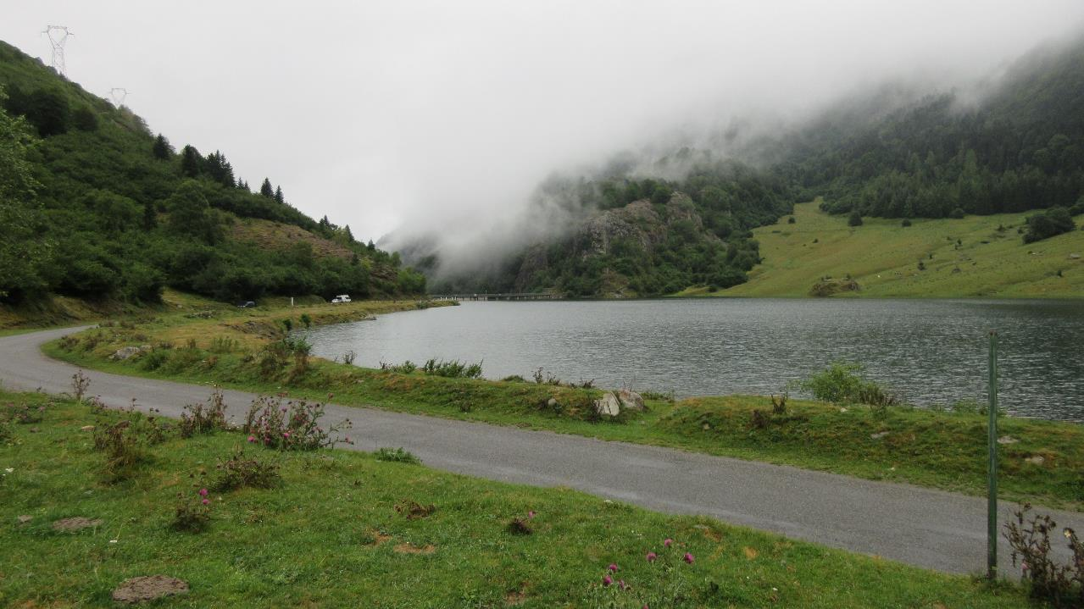
Tag 2 Lourdes
Arrens-Marsous - Lac de Miguelelou
Lac de Tech

Slide 30
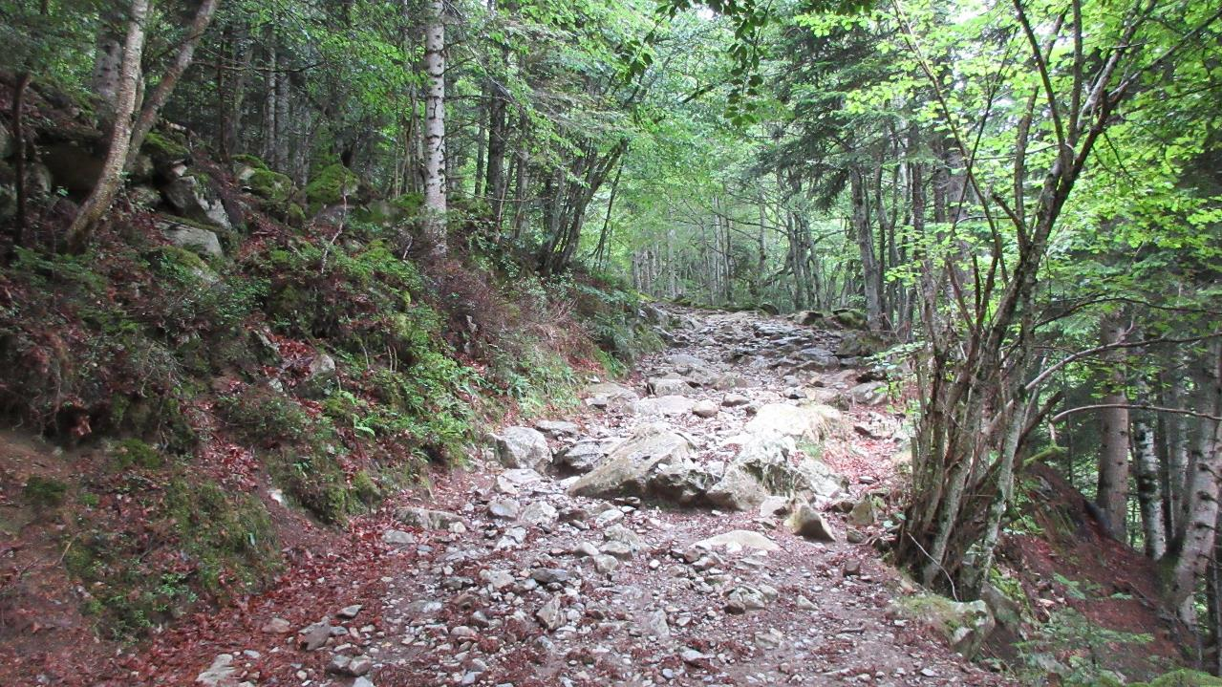

Slide 31
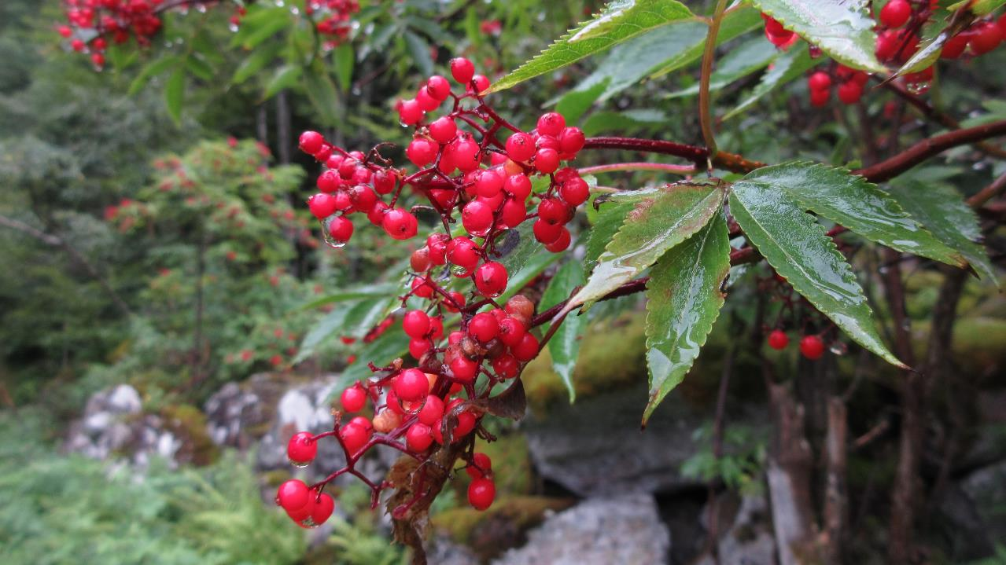

Slide 32
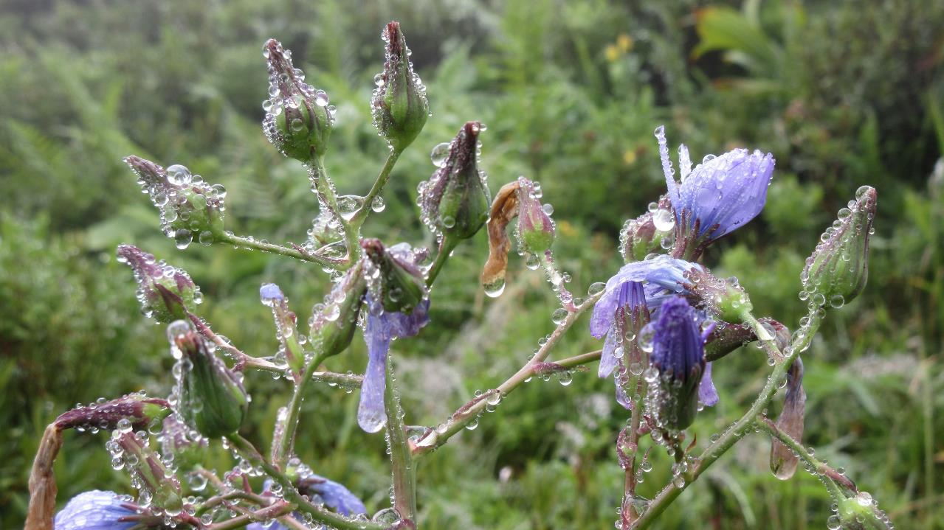

Slide 33
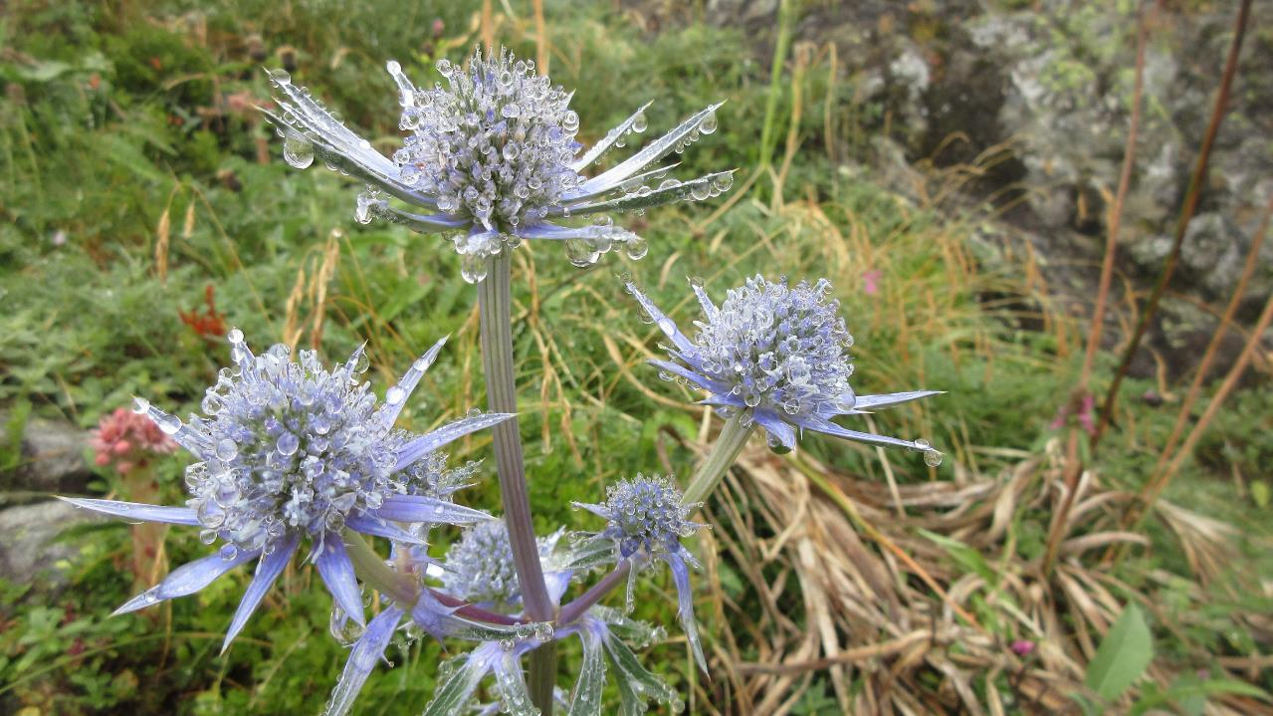

Slide 34
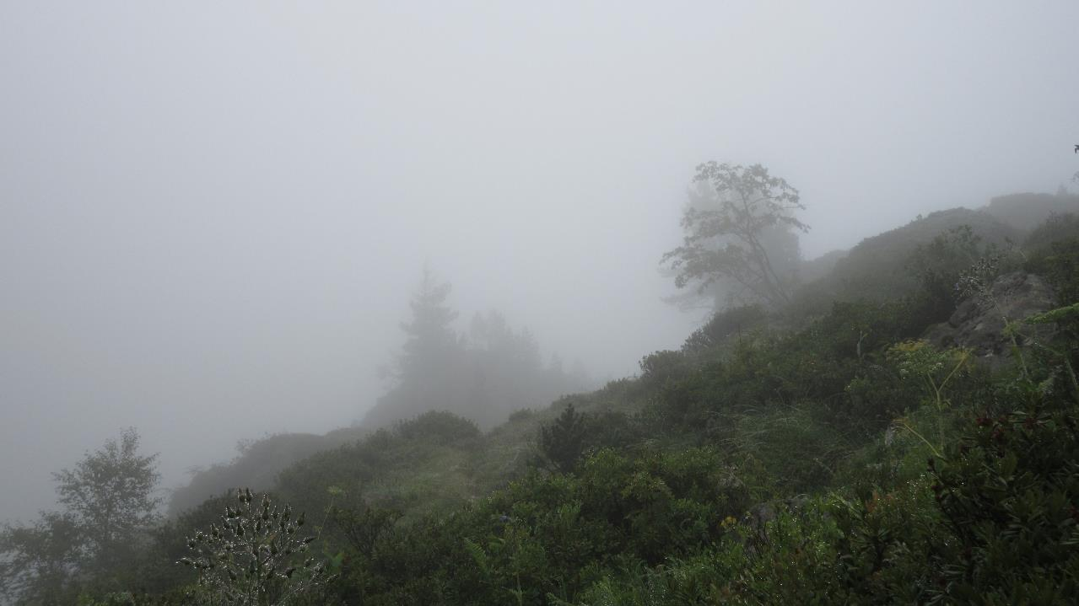

Slide 35
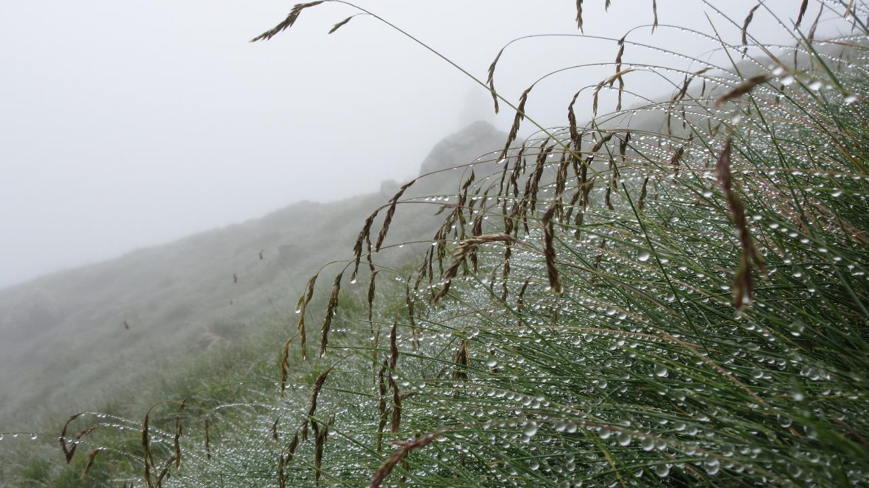

Slide 36
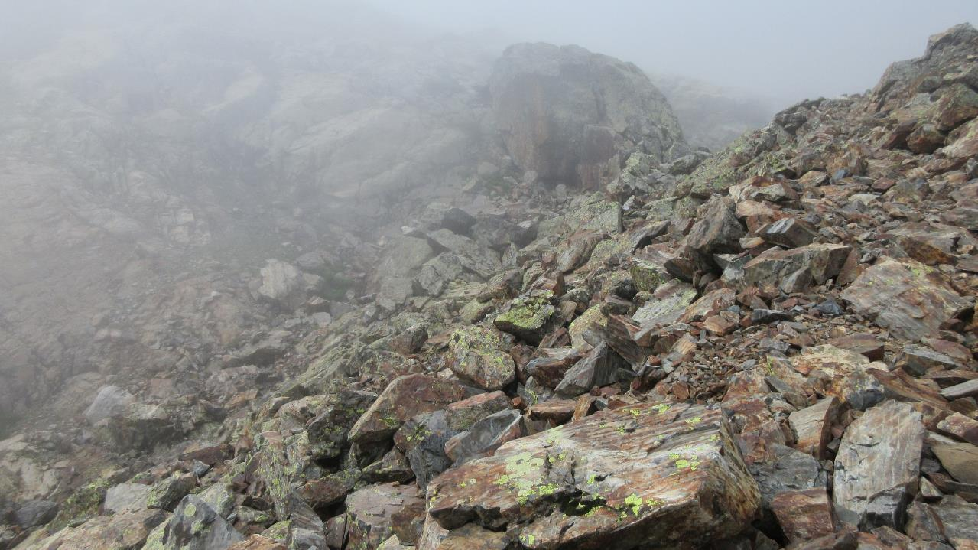

Slide 37
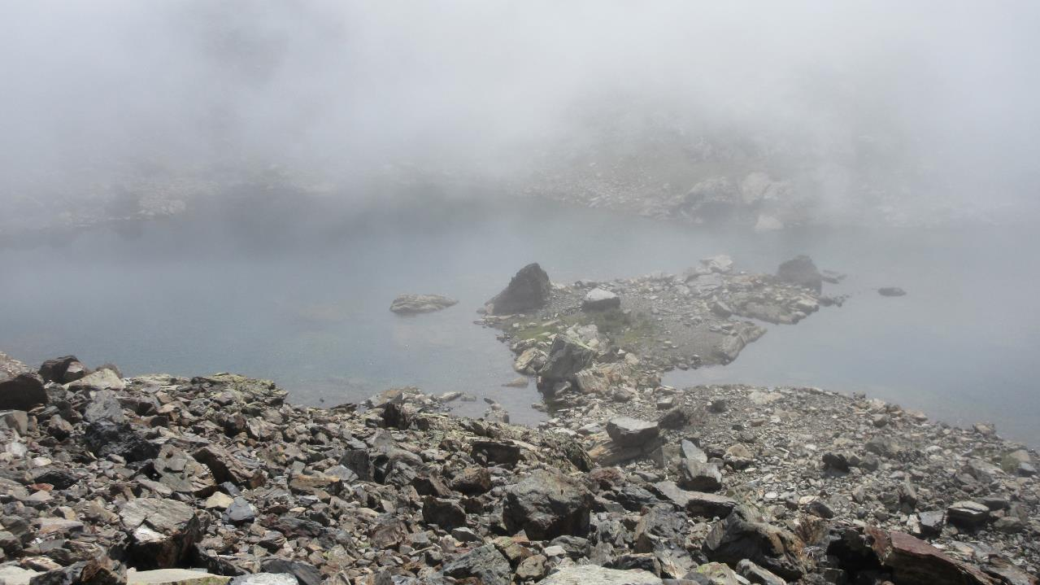

Slide 38
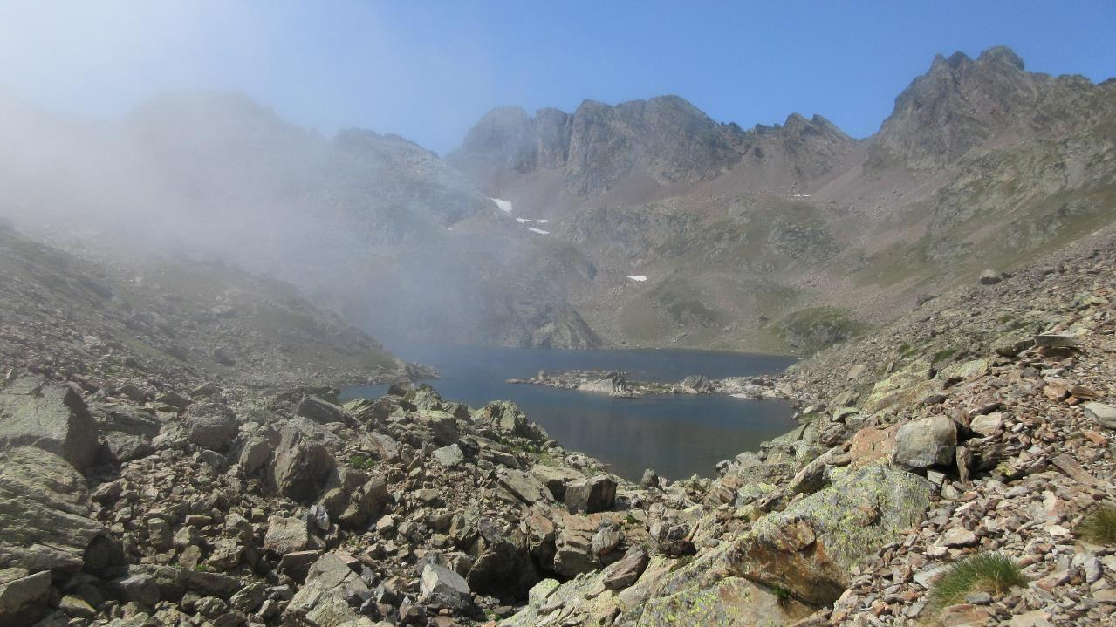
Lac de Pouey Laun

Slide 39
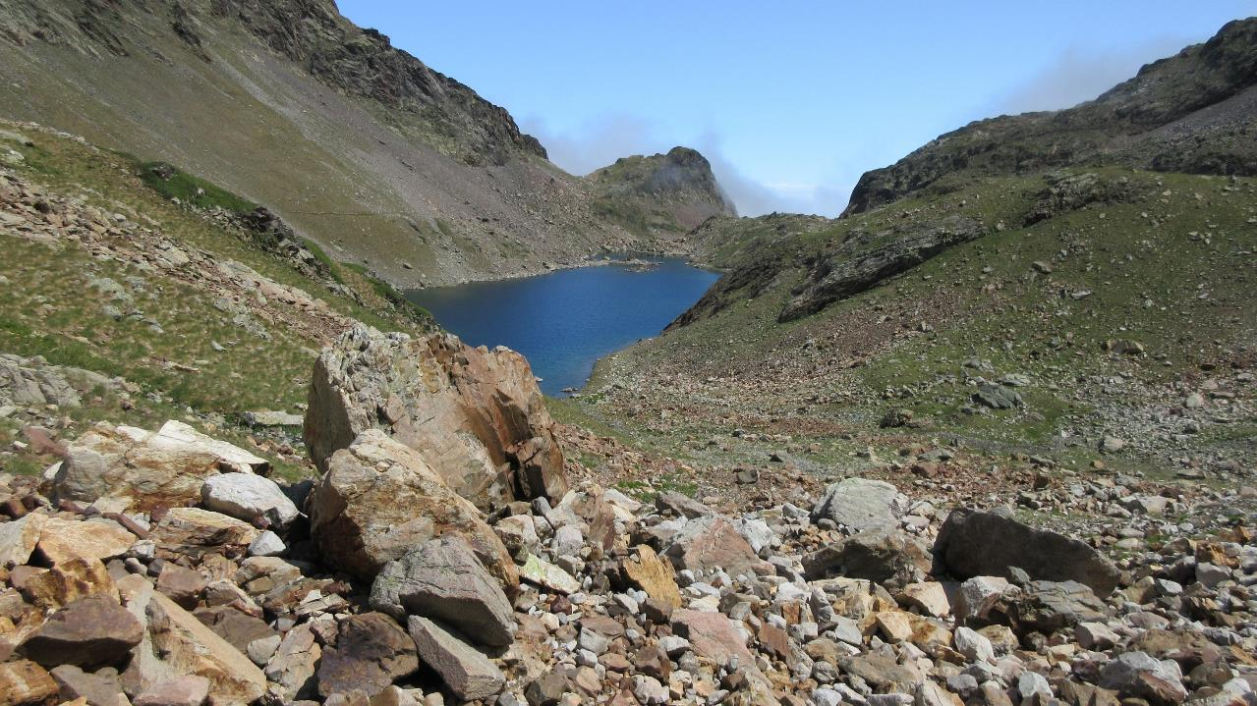

Slide 42
Lac de Miguelelou

Slide 46
Statt kaltem Wasser im Refuge: Bad im See !

Slide 50
Tag 3 Refuge de Migouelou – Refuge d‘Arremoulit

Slide 53
Blick zurück auf den Lac de Migouelou

Slide 54
Le petit train d‘Artouste

Slide 57
Lac d‘Artouste

Slide 59
Lac d‘Arremoulit

Slide 62
Sardinenschlafen….

Slide 63
Mein Badesee (die Alternative:
ein Wasserhahn hinter dem Refuge…)

Slide 64
Kohabitation mit Kaulquappen)

Slide 65
Lac d‘ Arremoulit

Slide 67
Tag 4 Refuge d‘Arremoulit - Refuge de Pombie

Slide 68
Das Open-Air Badezimmer
… mit fließend Warm – und Kaltwasser !!

Slide 69
… und separatem WC !!!

Slide 70
Passage d‘ Orteig:
Als „etwas ausgesetzter Weg“ beschrieben…
… für mich allerdings Adrenalin pur

Slide 74
Pic du Midi

Slide 76
Abstieg etwas nördlich des Col du Portalet

Slide 84
Geier !!!

Slide 87
mit Pic du Midi d‘Ossau

Slide 92
Tag 5
Refuge de Pombie – Refuge d‘ Ayous

Slide 96
Und abwärts durch ein Geröllfeld mit ein bisschen Kletterei
… man beachte die Größenrelationen….

Slide 108
Meine Bettnachbarn in den Sardinenbetten von La Pombie:
die Jungs aus La Rochelle

Slide 110
Kühe,
Pferde
… und Menschen
(….und wie wird die Nachtruhe ???)

Slide 112
Sonnenuntergang über dem Lac d‘Ayous

Slide 113
Sonnenuntergang über dem Lac d‘Ayous
mit Blick auf den
Pic du Midi

Slide 118
Dieser Blick ….
auch schon vor 100 Jahren der absolute Klassiker

Slide 119
Tag 6
Refuge d‘ Ayous - Etsaut

Slide 123
Es gibt Wegzeichen !
Ich bin auf dem GR 10 !

Slide 125
Pferde mit Kuhglocken !!

Slide 140
Gorges du Sescoué
Chemin de la Mature

Slide 141
Fort du Portalet

Slide 142
Alter Maultierpfad zum Col de Somport

Slide 143
In Etsaut :
Geleise der stillgelegten, ehemals internationalen Bahnlinie

Slide 146
Fauler Nachmittag am Fluss

Slide 148
Tag 7
Etsaut - Refuge d‘ Arlet

Slide 149
Borce

Slide 157
Blick zurück in Val d‘Aspe

Slide 158
Refuge d‘ Arlet
Das Gestein in der Nähe - Konglomerat aus??

Slide 159
Lac d‘ Arlet

Slide 161
Mein Badesee

Slide 169
Tag 7
Refuge d‘ Arlet- Canfranc Estacion - Etsaut

Slide 171
Am Col d‘ Arlet

Slide 174
Blick ins Tal des Rio Aragon / Spanien

Slide 192
wie in einem Zauberwald !
… so stelle ich mir Merlins La Brécoliande vor….

Slide 196
der Hüter des Waldes!

Slide 201
-
Grenzpfosten in den Bergen
- Das liegt nur daran, dass ich mitten im Skigebiet bin…

Slide 202
Die Schönheit einer Liftanlage im Sommer !

Slide 204
… Skistation… mit dem unüberbietbaren Charme der 70er Jahre…

Slide 205
Nach meiner Wanderung den ganzen Tag über auf schönen Bergwegen fällt der Schock über die Wegführung des Camino besonders drastisch aus….…

Slide 206
Der Camino verläuft über die alte Passstraße

Slide 207
Rio Aragon

Slide 208
Die stillgelgte Bahnlinie zwischen Canfranc (E) und Bayous (F)

Slide 209
Die Bahnstrecken zwischen Pau und Saragossa wurde zwischen 1902 und 1927 gebaut. 1918 wurde nach zehnjähriger Bauzeit der acht Kilometer lange Eisenbahntunnel unter der spanisch-französischen Grenze am Somport fertiggestellt. Ab 1928 gab es durchgehenden Verkehr zwischen Pau und Saragossa. Zu dem Zeitpunkt war das Hauptgebäude mit einer Länge von 241 m der größte Bahnhof in Spanien und der zweitgrößte in Europa.
Der Bahnhof hat es nie zu internationaler Bedeutung gebracht: Zum einen war die Strecke aufgrund der Steigung zu langsam, dann 1936–1940 infolge des Spanischen Bürgerkriegs, 1944–1948 infolge des Gegensatzes zwischen dem Franco-Spanien und Frankreich und seit 1970 endgültig, als auf französischer Seite eine Brücke bei einem Unfall einstürzte. Der Bahnhof war während des Zweiten Weltkrieges Hauptumschlagort für Nazigold.
Heute ist der Bahnhof Canfranc Endpunkt zweier täglich verkehrender Regionalzugpaare aus Saragossa
Canfranc Estacion

Slide 212
Am Abend dann mit dem Bus zurück nach Etsaut, um meinen Wäschebeutel wiederzubekommen – Überraschung: sie hatten im Gîte zwar einen Beutel gefunden – das war aber nicht meiner ! Grrr !
Und wieder in Etsaut !

Slide 213
Pünktlich zum Abreisetag: REGEN !!
Tag 8
Von Etsaut mit Bus und Bahn nach Toulouse

Slide 215
Beim Einsteigen in den Bus in Etsaut dann eine Überraschung: Philippe und Michelle aus dem Réfuge in Arlet . Ihnen hatte ich von meinem Wäschesack erzählt und sie haben mir versprochen, auf der nächsten Tour in der folgenden Woche mal nach dem Beutel Ausschau zu halten.
Eine Woche später habe ich dann von ihnen eine Mail bekommen, dass ein Schäfer die Sachen gefunden hat . Noch eine Woche später habe ich dann zu Haue ein Paket in Empfang genommen…

Slide 216
TOULOUSE
Bereits die Kelten siedelten auf dem Gebiet des heutigen Toulouse. Deren Siedlung wurde jedoch von den Römern zerstört, die ihrerseits auf den Ruinen die Stadt Tolosa erbauten. Durch ihre günstige Lage an wichtigen Handelswegen zwischen Mittelmeer und Atlantik wuchs die Stadt rasch an und erlangte überregionale Bedeutung. Nach den Katharerkriegen verlor Toulouse jedoch seine Autonomie gegenüber dem französischen König. Ihre Blütezeit erlebte die Stadt durch den prosperierenden Handel mit Färberwaid (Pastel), das in der Gegend angebaut wurde. In dieser Zeit entstanden viele der heute noch bestehenden Bürgerpaläste, der sogenannten Hôtel. Mit dem Aufkommen des billigeren Indigoblaus setzte der wirtschaftliche Niedergang ein. Dieser wurde erst durch die Fertigstellung des Canal du Midi, der den Verkehr beschleunigte, gestoppt. Nach dem ersten Weltkrieg entwickelte sich Toulouse zum größten Zentrum für Luft- und Raumfahrt in Frankreich.

Slide 217
Capitol Prachtbau, der als Tagungsort des Magistrats (in Toulouse Capitouls genannt) diente. Der Donjon (Archivturm) stammt noch aus der Renaissance (16. Jh.), die Galerien des Cour Henri IV. sind aus dem ersten Jahrzehnt des 17. Jahrhunderts erhalten. Die klassizistische Hauptfassade aus Ziegeln und Kalkstein wurde um 1750 gestaltet. Das Gebäude dient heute als Rathaus und Theater (Théâtre du Capitole). Im Inneren des Gebäudes sind die barocke Ehrentreppe, der Salle Gervais mit Wandmalereien des Künstlers Paul Gervais, sowie der Salle des Illustres aus den 1890er Jahren mit Büsten bedeutender Toulouser Persönlichkeiten zu besichtigen.
Toulouse
Place du Capitol

Slide 220
Fresken im Treppenaufgang von Paul Gervais aus der Zeit um 1900, die die Liebe in verschiedenen Lebensaltern darstellen

Slide 221
Salle Henri Martin

Slide 222
Henri Martin: Spaziergänger an den Quais de la Garonne
Henri Martin: Die Mäher

Slide 223
Salle des Illustres
mythologische Darstellungen der Stadgeschichte von
Jean Paul Laurens (1838-1921): Verteidigung der Stadt Toulouse gegen Simon de Montfort im 13. Jh.
Im Mittelpunkt steht des Bildes das von den Frauen der Stadt bediente Katapult, durch das Simon ums Leben gekommen ist. Der Sieg ist ein Zeichen für das Wiedererstarken der okzitanischen Kultur

Slide 225
Notre Dame du Taur
(nach der Legende hat ein Stier den Hlg Servatius zu Tode geschleift, da er nicht den römischen Göttern opfern wollte )

Slide 228
Die Kirche St Sernin
wurde zwischen dem 11. und 14. Jahrhundert zu Ehren des heiligen Saturninus, des ersten Bischofs und Märtyreres der Stadt errichtet. Es ist die größte romanische Kirche in Europa und stellt eine wichtige Etappe auf dem Jakobsweg dar.
Die Größe der Kirche war notwendig, da sie als Pilgerkirche diente. Sie beherbergte bis zur französischen Revilution eine Vielzahl von exquisiten Reliquien, darunter die der 6 Apostel (Jakobus d.Ä., Jakobus d.J. , Simon, Judas, Philippus, Barnabas), so dass die Kirche damit warb, dass es eigentlich gar nicht mehr notwendig sei, bis nach Santiago weiter zu wandern…

Slide 230
Romanische Fresken im Seitenschiff:
Die Ostererzählung nach Markus
Zwei Soldaten bewachen das Grab, die drei Frauen kommen zum Grab
Bild des triumphierenden Christus
Daneben die „ Noli me tangere“ Szene

Slide 231
Im Chor: Sieben Reliefs aus hellem Marmor aus dem ausgehenden 11. Jhdt von Bernardus Gelduinus Es handelt sich um die erste große Figurenplastik der Romanik, beeinflusst von ottonischen Elfenbeinarbeiten und gallo-römischen Grabsteinen
Christus in der Mandorla, flankiert von zwei Erzengeln

Slide 232
… weitere Reliquare (Jakobus und Georg)

Slide 234
Ich wusste nicht, dass es eine Hlg Susanna gibt…
Emailliere Schatulle mit Kreuzreliquie, 1200 , Limoges

Slide 235
Ich hab zwar nirgendwo eine Beschreibung gefunden – aber ein modernes Altarbild gab‘s auch ….

Slide 236
Porte Miègeville (Übersetzung: Mitte der Stadt) aus der Zeit um 1118. Das Tympanon zeigt die Himmelfahrt Christi, begleitet von vier Engeln; der Türsturz zeigt die aufschauenden Apostel; seitlich oberhalb stehen Petrus und Jakobus

Slide 237
Vertreibung aus dem Paradies
Verkündigung mit Engel mit Weihrauchfass
Besuch Marias bei Anna (Maria Heimsuchung)
Apostel und Engel ( mit phyrigischer Mütze : Symbol für Wiedergeburt)
Christi Himmelfahrt
…zwei Engel helfen noch ein bisschen nach
Zum ersten Mal erscheint dieses Motiv in einem Tympanon

Slide 238
Im Innern der Kirche: Daniel in der Löwengrube

Slide 239
Monster und Dämonen gab‘s nicht nur im Mittelalter…

Slide 241
Dieses Juwel der südfranzösischen Gotik wurde im 13. und 14. Jahrhundert durch den Dominikanerorden erbaut.
Besonders sehenswert ist das beeindruckende, einzigartige Gewölbe in Form einer Palme. Die zweischiffige Kirche mit ihren Malereien und den prächtigen Glasfenstern beherbergt auch die Reliquien des Heiligen Thomas von Aquin.
Ehemaliges Jakobinerkloster

Slide 248
Kurzweiliger, gut fundierter Vortrag zum Thema „ Pilgern im Mittelalter“

Slide 253
An der Garonne:
Blick auf den Pont Neuf, die älteste Brücke der Stadt (1582-1632)

Slide 254
Pont Neuf und Hôtel Dieu

Slide 256
Wenn man keine Ahnung hat, wohin zum Abendessen : ein Auswahlkriterium ist der Name !
Übrigens: es war sehr lecker …

Slide 258
Mein Hotel
Tag 9
Noch ein kleiner Bummel in Toulouse und dann Rückflug nach Charleroi

Slide 259
Am Canal du Midi

Slide 260
Marché Victor Hugo

Slide 262
Der Chef trägt die Schaufel – das Fußvolk mit Besen hinterher !

Slide 263
Überall in Toulouse:
Behausung für eine mindestens 4-köpfige Familie:
Hier in der Luxusvesion mit Palettenkeller und Kleiderschrank

Slide 264
Im Japanischen Garten

Slide 268
Zwangspause im Flughafen bis zur Sprengung des „verdächtigen Objekts“ – meist ein vergessener Rucksack

Slide 269
…. das war‘s !

